Slide 1
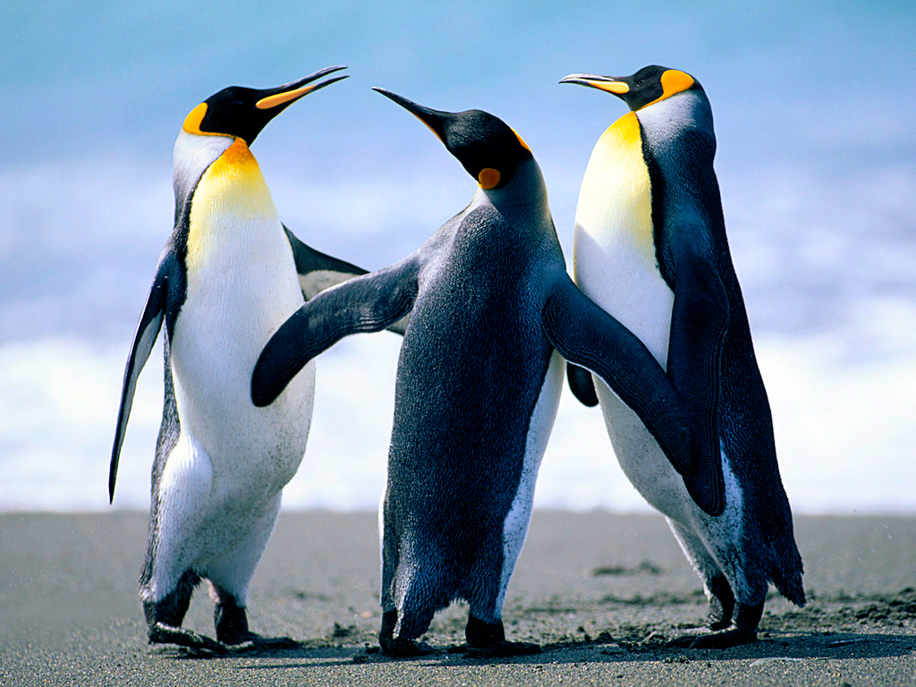
অভিনন্দন

Slide 2
পরিচিতি
আমারবাংলাবই,৩য় শ্রেণী
মো: শফিকুল আলম
সহকারি শিক্ষক
বদলকোট সরকারি প্রাথমিক বিদ্যালয়
চাটখিল নোয়াখালী
mohonkhan84@yahoo.com
শিরোনামঃ পাখিদের কথা পাঠ্যাংশঃ রোজ সকালে নানা রকম------- চমৎকার করে বলতে পারে।

Slide 3
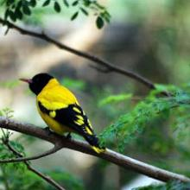
এখানে কিসের ছবি দেওয়া আছে

Slide 4
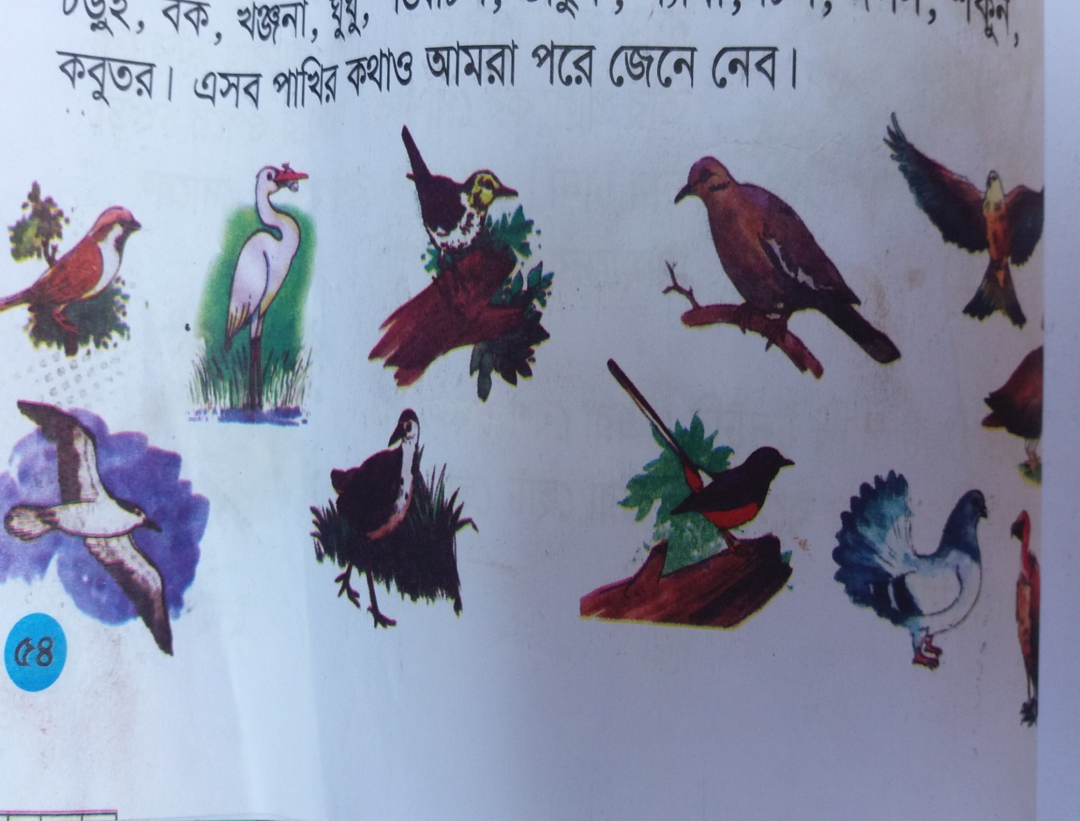
আজ আমাদের পাঠ
পাখিদের কথা

Slide 5
শিখনফল
পাঠ শেষে শিক্ষার্থীরা
সঠিক উচ্চারণ বজায় রেখে পাঠ্যাংশটি দেখে পড়তে পারবে।
সংযুক্ত বর্ণ ভাংতে ও যুক্তবর্ণ দিয়ে শব্দ তৈরী করতে পারবে।
ছোট ছোট প্রশ্ন করতে ও উত্তর দিতে পারবে।
পাখিগুলোর পরিচয় বর্ণনা করতে পারবে।

Slide 6
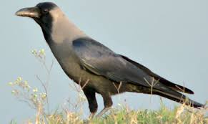
ছবির মাধ্যমে আলোচনা
কাকঃ আমাদের খুব পরিচিত পাখি কাক। কালো পালকে ঢাকা শরীর তার। কাক কা কা করে ডাকে । এরা ঝাক বেঁধে ওড়ে। খুব চালাক বলে নাম আছে কাকের ।তবে বোকামীর কাণ্ড ও করে সে । কোকিলের ডিমে তা দেয় । বাচ্চা ফুটিয়ে দেয়।
কাকের শরীরের রঙ কী ?
শরীরের রঙ কালো ।
কাক কোন পাখির ডিমে তা দেয়?
কোকিলের ডিমে তা দেয় ।

Slide 7
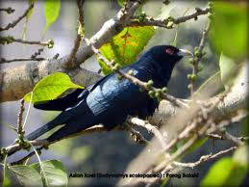
ছবির মাধ্যমে আলোচনা
কোকিলঃ আমাদের চেনা পাখি কোকিল । এদের রং ও কালো। তবে কালোর ওপরে উজ্জল নীল রংগের পোঁচ দেওয়া । ঠোঁট সবুজ ও বাকানো। চোখের রঙ টক টকে লাল। লম্বা লেজ আছে। কোকিল ডাকে উচু ওসুরেলা কন্ঠে । কুউ – উ –উ , কুউ –উ-উ ডাক ঠিক গানের মতো মিষ্টি । কোকিল বসন্ত কালে ডাকে।
কোকিলের গায়ের রঙ কেমন ?
কালোর ওপরে উজ্জ ল নীল রঙের পোঁচ দেওয়া ।
কোকিলের ঠোঁট দেখতে কেমন ?
ঠোঁট সবুজ ও বাকানো ।
কোকিলের চোখ দেখতে কেমন ?
চোখের রঙ টকটকে লাল ।

Slide 8
ছবির মাধ্যমে আলোচনা
ময়নাঃ ময়না দেখতে যেমন সুন্দর তেমনি মিষ্টি গান । অন্য পাখির ডাক , মানুষের কথা অবিকল নকল করতে পারে সে । এজন্য মানুষ তাকে শখ করে পোষে । ময়নার রঙ কালো । চোখের নিচে ও মাথার পিছন দিকে হলুদ চোড়া রেখা টানা । ঠোঁট কমলা লালে মেশানো । পা দুটো হলুদ ।
কোন পাখি মানুষের কথা অবিকল নকল করতে পারে ?
ময়না পাখি ।
ঠোঁট কমলা লালে মেশানো ও পা দুটো হলুদ।
ময়নার ঠোঁট ও পা কী রঙের ?
মানুষ কোন পাখি শখ করে পোষে ?
ময়না পাখি ।

Slide 9
ছবির মাধ্যমে আলোচনা
বুলবুলিঃ ছোট পাখি বুলবুলি। মিষ্টি গানের কন্ঠ তার । কালকা বাদামি আর কালো রঙের হয় বুলবুলি। লম্বা লেজের গোড়ায় আছে লাল টুকটুকে ছোপ । এরা সহজে পোষ মানে। মাথার ওপরে সামনে ঝুলে পড়া একটি ঝুটি আছে তার।
বুলবুলির রঙ কেমন ?
বুলবুলির রঙ হালকা বাদামি আর কালো রঙের হয় ।
বুলবুলির লেজে কী আছে ?
বুলবুলির লেজে লাল টুকটুকে ছোপ আছে ।
বুলবুলির মাথায় কী আছে?
সামনে ঝুলে পড়া একটি ঝু টি আছে।

Slide 10
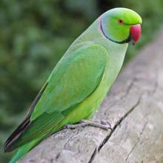
ছবির মাধ্যমে আলোচনা
টিয়াঃ টিয়া সবুজ রঙের পাখি। সবুজ তার ডানা ও লম্বা লেজ। বাঁকানো ঠোঁট টুকটুকে লাল আর খুব শক্ত । গলায় আছে লাল ও কালো রঙের দাগ । তারা ঝাঁক বেঁধে চলে । টিয়াও পোষ মানে । মানুষের শেখানো কথা চমৎকার করে বলতে পারে।
টিয়া পাখির রঙ কী ?
টিয়া পাখির রঙ সবুজ ।
কোন পাখি মানুষের শেখানো কথা বলতে পারে ?
টিয়া পাখি বলতে পারে ।
ঠোঁট টুকটুকে লাল আর শক্ত হয় ।
টিয়া পাখির ঠোট কী রঙের হয় ?

Slide 11
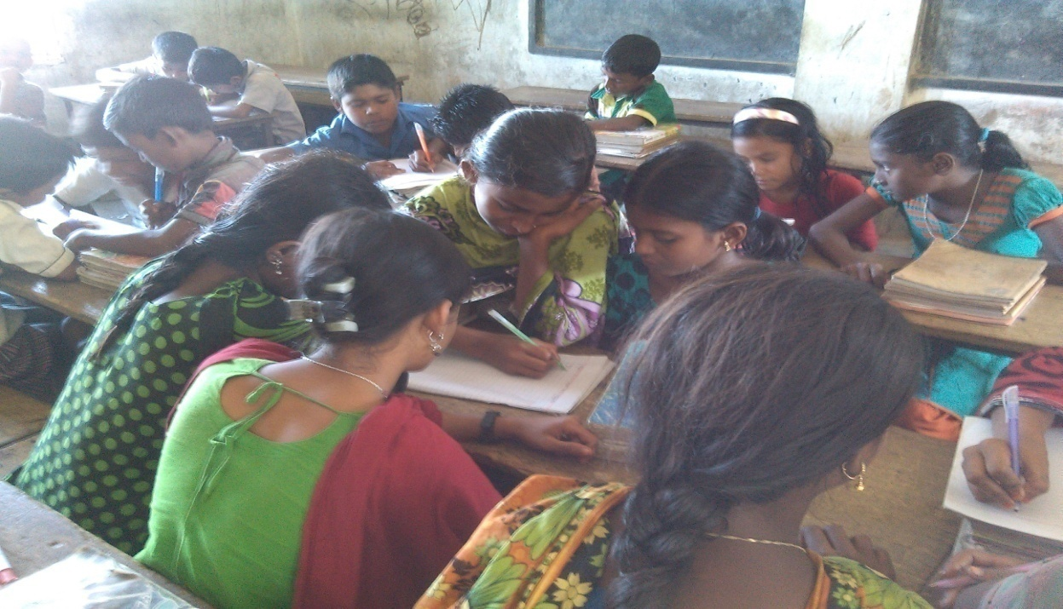
দলগত কাজ
কাক, কোকিল, বুলবুলি , ময়না ও টিয়ার আকৃতির বর্ণনা দিয়ে একটি ছক তৈরী কর ।
পাখির নাম
আকৃতির বর্ণনা

Slide 12
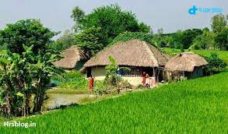
শব্দার্থ ও বাক্য রচনা
প্রতিবেশী -কাছাকাছি বসবাস করে যারা।
আমি প্রতিবেশীর খোঁজ খবর রাখি।

Slide 13
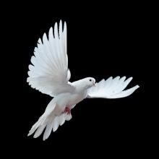
শব্দার্থ ও বাক্য রচনা
পালক- পাখার আবরণ ।
কবুতরের শরীর সাদা পালকে ঢাকা ।

Slide 14
শব্দার্থ ও বাক্য রচনা
পোঁচ- মাখানো , লেপা ।
কোকিলের কালো রঙের ওপরে নীল রঙের পোঁচ দেওয়া থাকে।

Slide 15
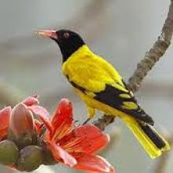
শব্দার্থ ও বাক্য রচনা
ছোপ- দাগ , রঙ ।
এই পাখিটির পালকের ওপর হলুদ ছোপ আছে।

Slide 16
শব্দার্থ ও বাক্য রচনা
ঝুটি- খোপা , মাথার ওপরে গোছা করে বাঁধা চুল।
বুলবুলি পাখির মাথায় ঝুটি আছে।

Slide 17
জোড়ায় কাজ
ণ ড জ জ ণ ঠ ক ত ষ ট
ভণ্ড প্রোজ্জল কুণ্ঠ ভক্ত বৃষ্টি
কান্ড উজ্জ্বল কন্ঠে শক্ত মিষ্টি
ণ্ড জ্জব ণ্ঠ ক্ত ষ্ট

Slide 18
মৌখিক যাচাই
১ কোন কোন পাখি গান গাইতে পারে ?
২ কোন কোন পাখি মানুষের কথা নকল করতে পারে?
৩ চালাক পাখি কোন পাখিকে বলা হয় ?
৪ কোকিল কিভাবে ডাকে ?
৫ কোন পাখির মাথায় ঝুঁটি আছে ?

Slide 19
মূল্যায়ণ
১ গান গাইতে পারে কোন পাখি ?
ক বাবুই
খ ময়না
গ শালিক
ঘ কাক
২ পাখিদের আমরা রক্ষা করব । কারণ -
ক পাখিরা আমাদের পরিচিত
খ পাখিরা আমাদের পড়শি
গ পাখিরা দল বেঁধে চলে
ঘ পাখিরা আমাদের উপকার করে
৩ শখ করে কোন পাখি পোষে ?
ক টুনটুনি
খ ময়না
গ কাক
ঘ বুলবুলি

Slide 20
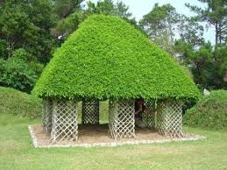
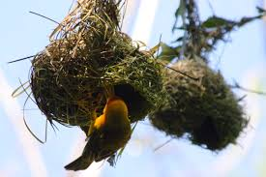
বাড়ির কাজ
তোমার দেখা পাঁচটি পাখির নাম লিখ।

Slide 21
সবাই ভালো থেকো
ধ ন্য বা দ

